Slide 1
Herzlich Willkommen in der OGS und BS des

Slide 2
Leitbild
Wohl des Kindes steht an erster Stelle, denn Wohlbefinden = Voraussetzung für erfolgreiches Lernen und gesunde Entwicklung
Nicht nur Ort der Betreuung, sondern auch
Möglichkeiten der individuellen Entwicklung und Förderung
Spiel und Spaß
Integration und Wertevermittlung
Regelmäßiger Austausch zwischen Schulleitung und OGS-Leitung, sowie zwischen Lehrerkolleg:innen und Betreuer:innen

Slide 3
Das Team
OGS-Leitung: Daniela Thiele
Stellv. OGS-Leitung:
Julia Wüllner
Gruppenleitungen:
Petra Wagner
Selda Yilmaz
Christian Deubel
Gruppenassistenz:
Angelika Wendt
Johanna Lahme
Britta Grenz-Hüttmann
Anna Telgenbüscher
Ann-Kathrin Reck
Betreute Schule
Anke Ruhe
Corinna Hense
Jutta Seidl
Küche:
Christa Graute
Anja Kemper
Elke Keiser

Slide 4
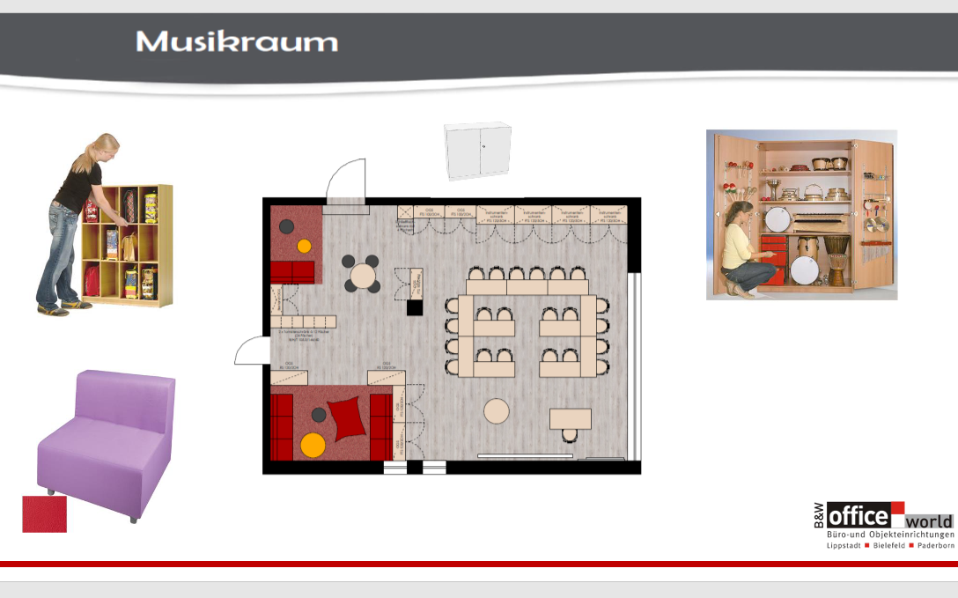
Konzept Betreute Schule ab 01.08.22
Daten und Fakten
Renovierte Betreuungsräume im Kunst- und Musikraum der Schule durch Investition des Fördervereins Betreute Schule e.V.
Betreuungszeiten: 11:30-13:15 Uhr
In den Ferien: 07:45-13:15 Uhr
3 pädagogische Mitarbeiter:innen
max. Auslastung 50 Kinder
Monatliche Beitragszahlung:
1./2. Schuljahr 48,- Euro
3./4. Schuljahr 30,- Euro

Slide 5
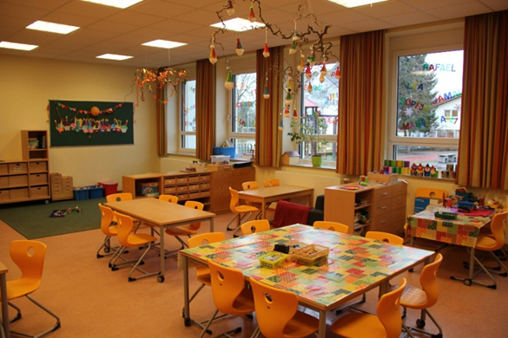
Konzept OGS ab Sommer 2022 - Gruppenstruktur -
Jg. 1 und Jg. 2 werden zusammengelegt als Schuleingangsphase
auf drei Gruppenräume aufgeteilt
Pro Gruppenraum zwei feste Bezugsbetreuer:innen + HA-Kräfte
Jg. 3 bleibt in Trakt C – blaue Gruppe mit zwei festen Bezugsbetreuer:innen
Jg. 4 nutzt nach 13:15 Uhr die Räumlichkeiten der Betreuten Schule
Montags von 11:30-13:15 Uhr in den Klassenräumen oder Bücherei/Aula/etc.

Slide 6
Übersicht der Woche
Zeit | Montag | Dienstag |  | Mittwoch | Donnerstag | Freitag
07:45-11:30/ 12:30/13:15 Uhr | Unterricht | Unterricht |  | Unterricht | Unterricht | Unterricht
11:45-13:00 Uhr | Mittagessen 1./2. Schulj. | Mittagessen 1./2. Schulj. |  | Mittagessen 1./2. Schulj. | Mittagessen 1./2. Schulj. | Mittagessen 1./2. Schulj.
13:15 Uhr | Ende der Betreuten Schule
13:15-14:15 Uhr | Mittagessen 3./4. Schulj. |  | Mittagessen 3./4. Schulj. | Mittagessen 3./4. Schulj. | Mittagessen 3./4. Schulj. | Mittagessen 3./4. Schulj.
14:15-15:00 Uhr | Hausaufgaben |  | Hausaufgaben | Hausaufgaben | Hausaufgaben | ---------------
15:00-16:00 Uhr | AG |  | AG | AG | AG | AG
15:00/15:30/16:00Uhr | Abholzeiten |  | Abholzeiten | Abholzeiten | Abholzeiten | Abholzeiten

Slide 7
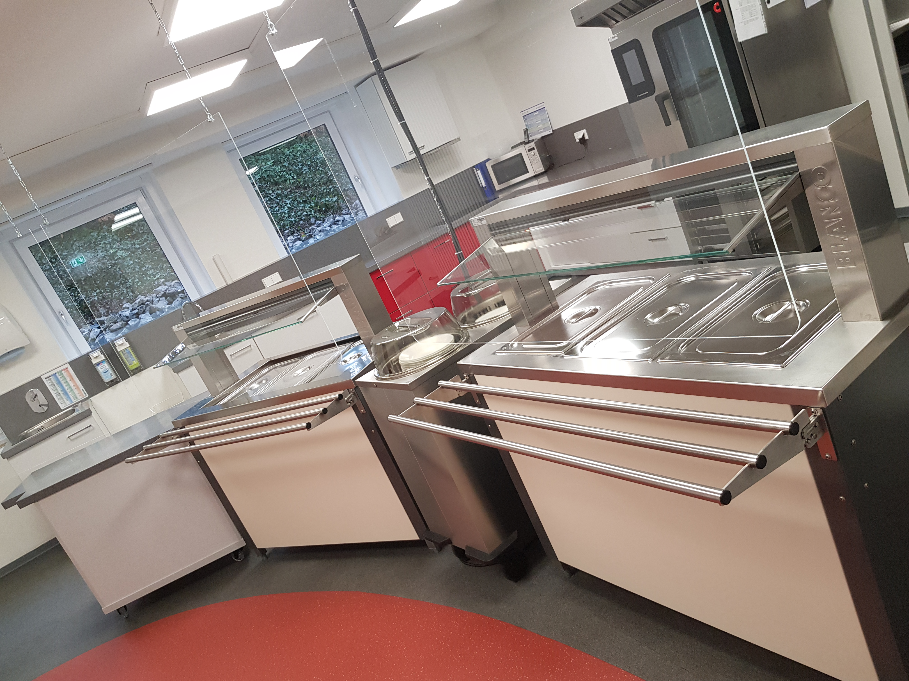
Mittagsverpflegung
Unser Caterer:
Cook and Chill
Abgerechnet wird monatlich direkt mit dem Caterer im Abosystem
Aktueller Monatspreis: 66,50€ (5xEssen in der Woche)
Für etwaige Rückfragen zu den Abrechnungsmodalitäten setzen Sie sich gerne mit dem Caterer direkt in Verbindung, auch zwecks Bildung- und Teilhabepaket

Slide 8
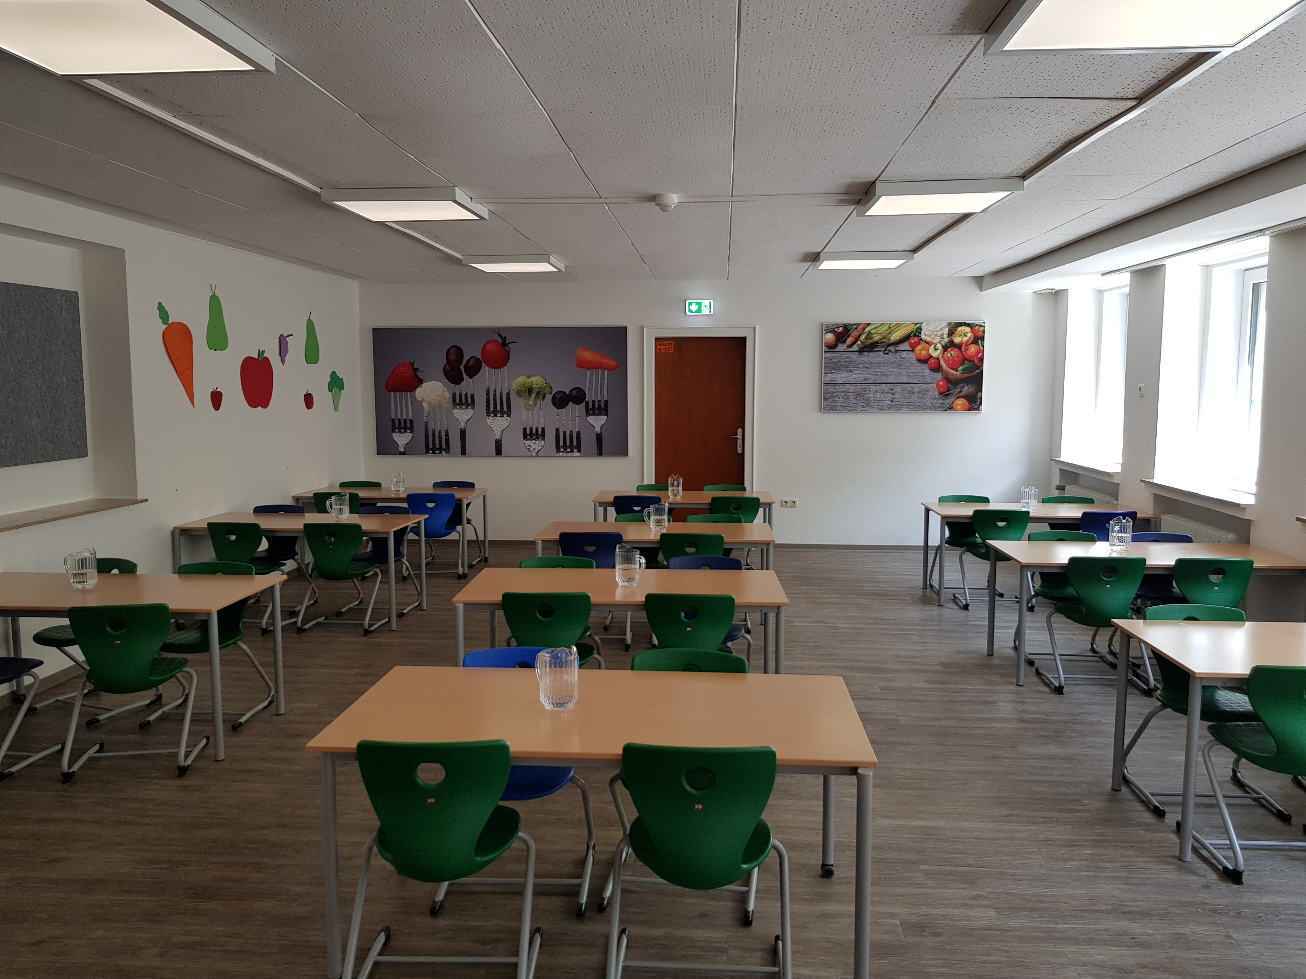
Ablauf Mittagsverpflegung
Kinder gehen eigenständig zum Essen – nicht mit der ganzen Gruppe
Kinder melden sich in der Gruppe für das Essen ab (Magnettafel)
Essenszeiten:
Jg.1& Jg.2 → 11:45-13:00 Uhr
Jg. 3 & Jg. 4 → 13:15-14:15 Uhr
1 feste Betreuungskraft in der Mensa für Tischmanieren und geregelten Ablauf

Slide 9
Hausaufgabenbetreuung
Für alle Jahrgänge ist die Hausaufgabenzeit von 14:15 – 15:00 Uhr
Immer im Klassenverband und Klassenraum
Eine Betreuungsperson pro Klasse, die dafür sorgt, dass
eine angenehme und ruhige Atmosphäre im Klassenraum herrscht
die Kinder eigenständig und konzentriert arbeiten
Fragen beantwortet und Hilfestellungen gegeben werden
Es gibt ein tägliches Hausaufgabenprotokoll, welches die Eltern gegenzeichnen müssen. Eine tägliche Kontrolle der Hausaufgaben, auf Richtigkeit und Vollständigkeit, muss durch die Eltern erfolgen.

Slide 10
Lernzeit/ Hausaufgabenbetreuung
Die Kinder erledigen eigenverantwortlich, konzentriert und leise ihre Aufgaben in ihren Gruppen sobald sie „Startklar“ sind
Bei Problemen bitten sie die Betreuer*innen um Hilfe.
Fokus liegt auf den Fächern Mathe und Deutsch
Schriftliche Aufgaben werden innerhalb der Hausaufgabenzeit (30 Minuten für Klasse 1 und 2 und 45 Minuten für Klasse 3 und 4) bearbeitet.
Mündliche Hausaufgaben wie Lesen üben, 1x1, etwas auswendig lernen müssen zuhause erledigt werden.
Die Aufgaben werden stichprobenartig kontrolliert und je nach Bedarf überarbeitet
Bei weiterem Erklärungsbedarf erhält die Lehrerin eine Rückmeldung

Slide 11
AGs
Verschiedene Arbeitsgemeinschaften werden, den Interessen der Kinder entsprechend, in der Zeit zwischen den Herbst- und Osterferien angeboten
Die Abfrage/ Anmeldung, sowie die Teilnahmeinformationen erfolgen frühzeitig. Bitte besprechen Sie die verbindliche Teilnahme mit Ihrem Kind zuhause
Wenn sich ein Kind für ein Angebot angemeldet hat, ist die regelmäßige Teilnahme über den gesamten Zeitraum verpflichtend

Slide 12
Abholmöglichkeiten
Ab Sommer 2022 wird es feste Abholzeiten in der OGS und BS geben:
Betreute Schule: 12:30 Uhr und 13:15 Uhr
OGS: 15:00 Uhr, 15:30 Uhr und 16:00 Uhr
(Bei Teilnahme an einer AG ist an dem Tag immer nur 16 Uhr möglich)
Zu Beginn des Schuljahres wird es eine Abfrage bezüglich der Abholzeiten geben.

Slide 13
Ferienbetreuung
Die Ferienbetreuung der Concordiaschule erstreckt sich immer auf die zweite Hälfte der Ferien (Ostern, Sommer, Herbst) und die beweglichen Ferientage
Zwischen Weihnachten und Neujahr ist die OGS/BS geschlossen
Für kontinuierliche Betreuung in den Ferien → Kooperation mit der ev. Grundschule – diese übernehmen immer die erste Hälfte.
Bedarfsabfrage wird immer per Mail frühzeitig vor den Ferien verschickt
Verschiedene Freizeitangebote in den Ferien, sowie gemeinsames Frühstück und Mittagessen

Slide 14
Anmeldung
Die Anmeldung ist für ein Schuljahr verbindlich
Es besteht laut Schulgesetz/ OGS Erlass die Verpflichtung zur regelmäßigen, täglichen Teilnahme
Sie erhalten heute einen Vertrag in zweifacher Ausfertigung
Bitte geben Sie beide Exemplare ausgefüllt zurück
Sie erhalten von uns ein unterschriebenes Exemplar mit der Aufforderung, Ihre Einkommensnachweise bei der Stadt Bad Lippspringe einzureichen
Diese dienen der Beitragsberechnung. Der Einzug der Beiträge erfolgt durch die Stadt als Schulträger

Slide 15
Vielen Dank für Ihr Interesse! ☺

